Slide 1


Leidraad Interne kwaliteitscontrole
(herziening Leidraad Analytische Kwaliteitscontrole met behulp van Six Sigma (2015)
INITIATIEF
Nederlandse Vereniging voor Klinische Chemie en Laboratoriumgeneeskunde (NVKC)
FINANCIERING
Dit project werd gefinancierd uit de Stichting Kwaliteitsgelden Medisch Specialisten (SKMS 2 projectnummer: Z69118127)

Slide 2
Leidraad interne kwaliteitscontrole
Leidraad
  Belangrijkste onderwerpen
  Stroomschema
  Aanbevelingen
Inleiding QC
Analytische Prestatie Specificatie (APS)
Total Error of Meetonzekerheid
Virtuele analyzer
Westgard QC
Six Sigma
PBRTQC (Voortschrijdend gemiddelde)

Slide 3
Leidraad
  Belangrijkste onderwerpen
  Stroomschema
  Aanbevelingen
Inleiding QC
Analytische Prestatie Specificatie (APS)
Total Error of Meetonzekerheid
Virtuele analyzer
Westgard QC
Six Sigma
PBRTQC (Voortschrijdend gemiddelde)

Slide 4
2015 NVKC Leidraad Analytische Kwaliteitscontrole met behulp van Six Sigma
    Aanleiding herziening:
    wetenschappelijke publicaties
    herzieningen ISO-richtlijn op het gebied van analytische kwaliteitscontrole
      geïntroduceerde terminologie
      ontwikkelingen monitoring, beoordeling en borging van analytische prestaties
2021 instelling werkgroep
2023 enquete onder klinisch chemische laboratoria in Nederland:
grote variatie in opzet en uitvoering van de analytische kwaliteitsbewaking
Herziene leidraad voorziet in behoefte vanuit het werkveld:
duiding van publicaties en richtlijnen
praktische implementatie werkwijzen m.b.t. interne analytische kwaliteitscontrole
van Rossum et al. Quality control in the Netherlands; todays practices and starting points for guidance and future research. Clin Chem Lab Med. 2024 Apr 26;62(11):2177-2184. doi: 10.1515/cclm-2024-0316. PMID: 38661089.

Slide 5




Samenstelling werkgroep en Verantwoording
Dr ir N. de Jonge (voorzitter), klinisch chemicus, Haaglanden Medisch Centrum, Den Haag
Dr W.P.H.G. Verboeket-van de Venne (secretaris), wetenschappelijk onderzoeker klinische chemie, Zuyderland Medisch Centrum, Heerlen/Sittard-Geleen
Dr drs W.P. Oosterhuis, arts klinische chemie, Reinier Haga Medisch Diagnostisch Centrum, Delft
Dr H.H. van Rossum, klinisch chemicus, Antoni van Leeuwenhoek Ziekenhuis, Amsterdam
Dr M. van Schrojenstein Lantman, data analist, Stichting Kwaliteitsbewaking Medische Laboratoriumdiagnostiek (SKML), Nijmegen
Drs M. Severens, Black Belt, SSSS, Maastricht
Dr H.J. Vermeer, klinisch chemicus, Albert Schweitzer Ziekenhuis, Dordrecht
Leidraad is opgesteld onder verantwoordelijkheid van Cluster Kwaliteit NVKC
NVMM, NVZA en CMI uitgenodigd voor knelpunteninventarisatie en commentaarfase
Autorisatie: bestuur NVKC

Slide 6
Belangenverklaringen
Schriftelijke verklaring van werkgroepleden:
(financieel ondersteunde) betrekking met commerciële bedrijven, organisaties of instellingen die in verband staan met het onderwerp van de leidraad in de laatste 3 jaar
persoonlijke financiële belangen
belangen door persoonlijke relaties
belangen d.m.v. reputatiemanagement
belangen vanwege extern gefinancierd onderzoek
belangen door kennisvalorisatie
(Code ter voorkoming van oneigenlijke beïnvloeding door belangenverstrengeling, opgesteld door KNAW, KNMG, GR, CBO, NHG en OMS, versie januari 2012)

Slide 9
Hoofdstuk 4.2 Doel
praktische handleiding inrichting (interne) analytische kwaliteitscontrole
relevante achtergrondinformatie analytische kwaliteitscontrole
verschillende wijzen waarop deze bewaakt kan worden
  het bepalen van grenzen en eisen
  uitvoering
inrichting interne QC afhankelijk van
  relevante testtoepassingen
  organisatie laboratorium
  logistiek van het laboratorium
algemene inleiding over interne kwaliteitsbewaking Hoofdstuk 7
  uitwerking theoretisch concept
  interne kwaliteitscontrole
  Analytische prestatie specificatie (APS)
  Westgard QC
  Six Sigma
  Bracketed Risk-Based Quality Control
  Patient-Based Real-Time Quality Control
  virtuele analyzer
praktische samenvatting met stappenplan Hoofdstuk 8
  conform NEN-EN-ISO 15189:2023
meer verdieping: bijlagen

Slide 10

Hoofdstuk 5 Toepassingsgebied en beperkingen (scope)
interne analytische QC van kwantitatieve meetmethoden
handvatten voor praktische inrichting o.b.v. risico voor patiënt(enzorg)
  zoveel mogelijk gebaseerd op resultaten van wetenschappelijk onderzoek
  deels echter op modellen en aannames waarover niet altijd consensus bestaat
integrale kwaliteitsstrategie essentieel voor leveren betrouwbaar meetresultaat
  vakbekwaam personeel
  juiste omgevingscondities
  deugdelijke apparatuur en informatiesystemen
  een goede verbetercultuur
leidraad beperkt zich tot de analytische kwaliteitscontrole in engere zin
aanname dat aan randvoorwaarden wordt voldaan (NEN-EN-ISO 15189:2023)

Slide 11
Hoofdstuk 6 Samenhang met andere documenten
In sommige landen wet- en regelgeving m.b.t. analytische kwaliteitsbewaking
  gericht op externe QC ter voorkoming van ondermaatse bepalingen
  Verenigde Staten: CLIA (Clinical Laboratory Improvement Amendments)
  Duitsland: RiliBÄK (Richtlinie der Bundesärztekammer zur Qualitätssicherung
  laboratoriumsmedizinischer Untersuchungen)
Nederland: in kader deregulering geen wetgeving

Slide 12
Hoofdstuk 6 Samenhang met andere documenten
NEN-EN-ISO 15189:2023 (Medische laboratoria – Bijzondere eisen voor kwaliteit en competentie)
Belangrijkste wijzigingen:
  statistische technieken toepassen voor beoordeling resultaten (normelement 7.3.7.1)
  neem beoogde klinische toepassing van onderzoek in overweging (7.3.7.2.a.1.)
  trendanalyse (bijv. PBRTQC) indien geen passend IQC-materiaal beschikbaar (7.3.7.2.c.1)
  hertesten patiëntenmonsters toegestaan of gebruik maken van monsters getest met alternatieve methode metrologisch traceerbaar tot referenties van zelfde of hogere orde (7.3.7.2.c.2) (buiten scope leidraad)
    lab kan zelf methode kiezen, rekening houdend met commuteerbaarheid, meetbereik en interferentie (7.2.7.6.1.)
Andere relevante kwaliteitsdocumenten m.b.t. analytische kwaliteitsbewaking:
  Geneesmiddelen: EMA/CHMP/ICH/172948/2019 M10 richtlijn
  Lab developed tests: ISO 5649:2024
  CLSI-document EP23 en C24
    patiëntrisico basis voor inrichting analytische kwaliteitsbewaking
    niet altijd concrete handvatten uitvoering
    geen wetenschappelijke bewijslast klinische meerwaarde

Slide 13
Hoofdstuk 2 aanbevelingen (compact)
Frequentie en inrichting interne QC is gebaseerd op APS en klinisch risico van niet of laat gedetecteerde fout. (7.1.1)
Stel voor iedere laboratoriumbepaling de minimale APS (Analytical Performance Specification) vast. (7.3.1)
APS is voorkeursterm boven kwaliteitsdoelen, analytische kwaliteitseisen, prestatie-karakteristieken, performance standards, analytical goals, etc. (7.3.1)
APS wordt vastgesteld op basis van de in 2014 in Milaan vastgestelde criteria. (7.3.1)
Indien pre-analytische en/of post-analytische factoren de onderzoeksresultaten significant beïnvloeden, dienen ook hiervoor APS gedefinieerd te worden. (7.3.2)
Sigmawaarden (sigma metrics) worden periodiek geëvalueerd. (7.6)
Patient Moving Average (PMA) of Patient-Based Real-Time QC (PBRTQC) kan analytische kwaliteitsbewaking versterken bij evidente tekortkomingen van of beperkingen aan IQC op basis van controlematerialen. (7.8)
Virtuele-analyzermodel is toepasbaar indien voor elke analyzer bias en imprecisie kleiner zijn dan de toegestane bias, respectievelijk imprecisie. Voor elke individuele analyzer dient het error budget kleiner te zijn dan de toegestane TEa, respectievelijk MUa voor de totale virtuele analyzer. (7.9)
Alternatieve aanpak voor virtuele analyzer (wel meer analyzers en/of meer locaties) vereist vaststelling en bewaking van doelwaarden en doel-standaarddeviaties per bepaling per analyzer. (7.10)

Slide 14
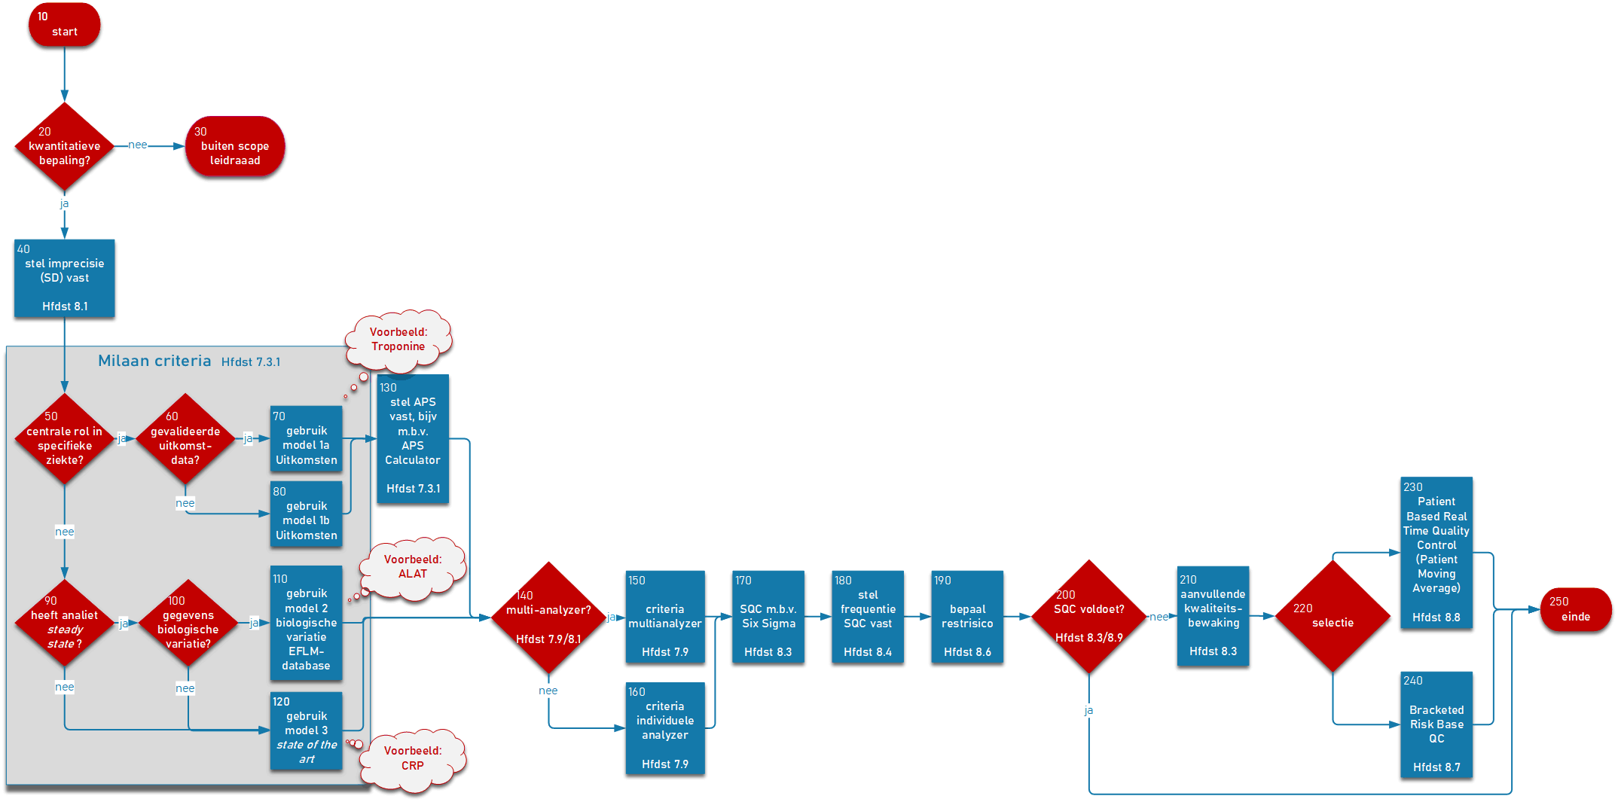

Slide 15
Belangrijkste onderwerpen
Aansluiting vereisten NEN-EN-ISO 15189:2023
Analytical Performance Specifications (APS)
Milaan criteria
Total error versus meetonzekerheid
  SD/CV
Patient-Based Real-Time QC (lopend gemiddelde)
Virtual analyzer
Aanbevelingen
Stroomschema

Slide 16
Leidraad
  Belangrijkste onderwerpen
  Stroomschema
  Aanbevelingen
Inleiding QC
Analytische Prestatie Specificatie (APS)
Total Error of Meetonzekerheid
Virtuele analyzer
Westgard QC
Six Sigma
PBRTQC (Voortschrijdend gemiddelde)

Slide 17
Hoofdstuk 7 Theoretische achtergrond
Voor ingebruikname analyzer: verificatie of validatie
Ook tijdens gebruiksduur kwaliteit van gerapporteerde uitslagen waarborgen
Analytische QC gericht op vroegtijdige detectie meetfouten t.b.v. tijdige correctie
Werkwijze
  statistische kwaliteitscontrole (Statistical Quality Control, SQC):
    interne kwaliteitscontrole (Internal Quality Control, IQC; Patient-Based Real-Time Quality Control, PBRTQC)
    externe kwaliteitscontrole (External Quality Assessment, EQA)

Slide 18
Hoofdstuk 7 Theoretische achtergrond
7.1 algemeen
risico op onjuiste testuitslagen ondervangen d.m.v. IQC
  kwaliteitscontrolemonsters als surrogaat patiëntenmonsters
  resultaten worden getoetst aan vooraf vastgestelde criteria
andere instrumenten:
  lopende patiëntengemiddelden
  analyzeralarmeringen afwijkingen van apparatuur, methode, monster of resultaat
  technische vrijgave (controles (beslisgrenzen, delta of multivariabel))
ook bij interne QC restrisico op onjuiste resultaten
  restrisico afhankelijk van inrichting IQC en laboratoriumorganisatie (logistiek, aantal analyzers en locaties)
verdere reductie van restrisico o.a. afhankelijk van EQA
  optimale wijze deelname en interpretatie EQA afhankelijk van inrichting IQC
  EQA buiten scope leidraad

Slide 19
Kwaliteitscontrole laboratorium
specificaties
ingrediënten
productiemiddelen
vakmanschap
werkwijze
inline controle
steekproef
eindproduct
keuze methode
reagentia
apparatuur, onderhoud
inwerken, ervaring
SOP
aandacht, patiëntengemiddelde
interne / externe QC
rapportage

Slide 20
Analytische QC integraal onderdeel kwaliteitsbeleid
Kwaliteitsdoelen
Kwaliteitsbeleid
Kwaliteitsverbetering
Kwaliteitssysteem
Vaststellen
kwaliteitsniveau
EQA
Kwaliteitscontrole
IQC
Notes:
20
20
20
20
20

Slide 21
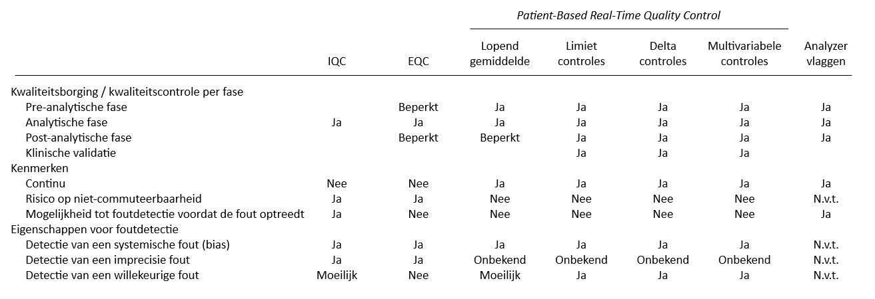
Tabel 7.1. Overzicht eigenschappen verschillende instrumenten voor analytische kwaliteitsbewaking
van Rossum HH. Technical quality assurance and quality control for medical laboratories: a review and proposal of a new concept to obtain integrated and validated QA/QC plans. Crit Rev Clin Lab Sci 2022; 59: 586-600.

Slide 22
7.1.1 Risico-gebaseerde inrichting interne analytische kwaliteitscontrole
inrichting IQC afhankelijk van:
  Toepassing bepaling
    medische urgentie
    relevant meetgebied
    risico foutieve uitslagen
  Omvang laboratorium
    aantal analyzers – virtuele analyzer
    locaties analyzers
    logistieke processen
    analysefrequentie
  Selectie QC-materiaal
    concentratie
    commuteerbaarheid
  Selectie tolerantiegrenzen (afhankelijk van medisch risico, testtoepassing)
  Frequentie meting (afhankelijk van statistisch en medisch risico, en impact recall)
geen twee laboratoria hetzelfde!
inrichting en uitvoering IQC moeten worden afgestemd op de situatie van laboratorium

Slide 23
Aanbeveling 1
De frequentie en inrichting van de interne kwaliteitscontrole voor individuele apparaten is risicogebaseerd:
enerzijds op de statistische kans dat de APS (niet) wordt behaald
anderzijds op de klinische ernst van een niet of laat gedetecteerde fout.
Hierbij kan gebruik worden gemaakt van de sigmascore, de (op risicoanalyse gebaseerde) klinische consequenties voor patiënten en het aantal patiënten dat opnieuw moet worden opgeroepen bij een eventuele terugroepactie (recall).
(zie 7.1.1)

Slide 24
7.1.1 Risico-gebaseerde inrichting interne analytische kwaliteitscontrole
In de praktijk kan meetfout gevolg zijn van:
  incidentele fouten, imprecisie
  systematische oorzaken die in de loop van de tijd kunnen variëren
    wisselingen in reagens-lot
    omgevingscondities
    trends en drifts binnen APS
Meetonzekerheid omschrijft de lange-termijn variatie (paragraaf 7.6)

Slide 25

7.2.1 Externe kwaliteitscontrole (EQA)
alle SQC-methoden die periodiek worden uitgevoerd door een externe organisatie
  referentielaboratorium
  organisator externe rondzendingen (in NL: SKML)
  industrie
gericht op vergelijking met / afstemming op definitieve methoden, referentiemethoden of consensuswaarden
kalibratie is voorwaarde voor juistheid van analytische procedure
  toegekende waarde en commuteerbaarheid van gebruikte standaarden moet bekend zijn
  indien mogelijk herleidbaar naar primaire referentiemethode c.q. erkend referentiemateriaal [JCTLM]
toepasbaar voor harmonisatie van uitslagen tussen laboratoria
  voorwaarde: commuteerbare EQA-materialen
EQA buiten bestek leidraad. Zie Jansen et al. [2014] en Buchta et al. [2025]
Jansen R et al. A category 1 EQA scheme for comparison of laboratory performance and method performance: An international pilot study in the framework of the Calibration 2000 project. Clin Chim Acta. 2014; 432: 90-98.
Buchta C et al. Behind the scenes of EQA - characteristics, capabilities, benefits and assets of external quality assessment (EQA). Clin Chem Lab Med. 2025 Jan 6. doi: 10.1515/cclm-2024-1290. Epub ahead of print. PMID: 39753241.

Slide 26
7.2.2 Interne kwaliteitscontrole (IQC)
omvat alle SQC-methoden die dagelijks of binnen een serie metingen (run) worden toegepast
metingen in (stabiel) controlemateriaal ter beoordeling functioneren onderzoeksprocedures
(= combinatie apparatuur, gebruikte reagentia en standaarden)
gericht op beheersen meetonzekerheid binnen toegestane APS
Vrijgifte analyseresultaten t.b.v. diagnostiek afhankelijk van resultaten controlemetingen

Slide 27
7.2.2 Interne kwaliteitscontrole (IQC)
In klinisch chemische laboratoria sinds jaren ’70-’80 gebruikelijk:
  criteria en beoordelingsmethodieken beschreven door Levey & Jennings [1950] en Westgard et al. [1981]
  gebaseerd op statistische benadering Shewhart, 1931
  houdt onvoldoende rekening met verschillen in biologische en analytische variatie [Cotlove et al., 1970]
Verbetering m.b.v. Six Sigma methodiek
  optimaal resultaat (hoge foutdetectiekans en lage onterechte afkeuring)
  optimaal gebruik van middelen
laatste jaren in toenemende mate andere (risico gebaseerde) technieken:
  Bracketed Risk-Based Quality Control [Westgard et al., 2018]
  Patient-Based Real-Time Quality Control [van Rossum, 2020; van Rossum et al., 2021].

Slide 28
Shewhart plot
Levey Jennings chart
Six Sigma
Gras & Philippe
1924
1950
1985
2007
Western Electric rules
Westgard rules
1956
1981
Hurst, moving average
Fleming & Katayev
1960
2015
Tolerance limits
Cotlove et al.
CLIA’88
Stockholm Conference
Milan Conference
1924
1970
1988
1999
2014
Notes:
28
28
Shewhart WA Economic Control of Quality of Manufactured Product. Van Nostrand, New York, N. Y., 1931
Levey, S., and Jennings, E. R., The use of control charts in the clinical laboratory. Am J Clin Pathol 1950; 20: 1059.
Westgard JO, Barry PL, Hunt MR, Groth T. A multi-rule Shewhart chart for quality control in clinical chemistry. Clin Chem 1981;27:493-501.
Cotlove E, Harriis EK, Williams GZ. Biological and analytical components of variation in long-term studies of serum constituents in normal subjects. III. Physiological and medical implications. Clin Chem 1970;16:1028-32
Scan J Clin Lab Invest 1999;59:475-586
Western Electric Company (1956), Statistical Quality Control handbook. (1 ed.), Indianapolis, Indiana: Western Electric Co.
Hinckley CM. Defining the best quality-control systems by design and inspection. Clin Chem 1997; 43: 873-9.

Slide 29
7.2.2 Interne kwaliteitscontrole (IQC)
kwaliteitscontrole kan kwaliteit van bepalingsmethode in het algemeen niet verbeteren
controle is gericht op detectie van afwijkingen van normaal prestatieniveau van bepaling
stabiliteit van bepalingsmethode vooral van belang (drift)
frequente controle met frequente herkalibratie nadelig voor de kwaliteit
  (bij onnodige kalibraties van een stabiele test) [Lim et al., 2023; Ramamohan et al., 2012]
Lim CY et al. Calibration frequency and analytical variability of laboratory measurements. Clin Chim Acta. 2023; 539: 87-89.
Ramamohan V et al. Application of mathematical models of system uncertainty to evaluate the utility of assay calibration protocols. Clin Chem Lab Med. 2012; 50: 1945-1951.

Slide 30
Leidraad
  Belangrijkste onderwerpen
  Stroomschema
  Aanbevelingen
Inleiding QC
Analytische Prestatie Specificatie (APS)
Total Error of Meetonzekerheid
Virtuele analyzer
Westgard QC
Six Sigma
PBRTQC (Voortschrijdend gemiddelde)

Slide 31
7.3.1 Analytische prestatie specificatie (APS)
analytische prestatie test moet zo goed mogelijk aansluiten bij de klinische behoefte:
vaststellen analytische prestatie specificatie (APS, analytical performance specification)
Aanbeveling 2
Om de analytische prestatie van een test en de bewaking daarvan met interne kwaliteitscontrole zo goed mogelijk aan te laten sluiten bij de klinische behoefte, wordt voor iedere laboratoriumbepaling de minimale APS (Analytical Performance Specification (NL: analytische prestatie specificatie) vastgesteld waaraan deze dient te voldoen. (zie 7.3.1)
Naast APS ook andere eisen aan test:
  economisch (lage kosten)
  beschikbaarheid (korte turn-around-time)
  veiligheid (veilige uitvoer voor medewerkers)
  ...

Slide 32
7.3.1 Analytische prestatie specificatie (APS)
APS is gedefinieerd als maximaal toelaatbare bias, imprecisie en meetonzekerheid c.q. total allowable error
In de literatuur worden voor dit begrip diverse synoniemen gebruikt:
  kwaliteitsdoel
  analytische kwaliteitseis
  prestatiekarakteristiek
  performance standard
  analytical goal
  enz.
Aanbeveling 3
APS is de voorkeursterm boven kwaliteitsdoelen, analytische kwaliteitseisen, prestatie-karakteristieken, performance standards, analytical goals etc. (zie 7.3.1)

Slide 33
7.3.1 Analytische prestatie specificatie (APS)
APS hoeft niet in alle klinische situaties hetzelfde te zijn:
  in rurale of afgelegen gebieden (of ambulance) kunnen onderzoeken met minder stringente APS toch significante gezondheidswinst betekenen, vergeleken met situatie waarin deze test niet beschikbaar is
In principe APS per test/meetmethode vaststellen voor ieder beoogd klinisch gebruik
niet objectief vastgestelde en gecontroleerde APS kan tot grote variaties in laboratoriumuitslagen leiden en daarmee potentiële schade voor de patiënt
Voor aantal veel aangevraagde bepalingen is APS voorgesteld [Panteghini, 2024]
Panteghini M. Analytical performance specifications for combined uncertainty budget in the implementation of metrological traceability. Clin Chem Lab Med 2024; 62: 1497-1504.

Slide 34
7.3.1 Analytische prestatie specificatie (APS)
Verschillende toepassingen APS:
  keuze test
  validatie of verificatie
  ontwerpen van kwaliteitscontrole
  eisen met betrekking tot externe kwaliteitscontrole
    programma’s zonder verplichte minimumeisen (zoals in Nederland)
    programma’s die verplichte minimumeisen hanteren
      eisen meestal wat ruimer [RCPAQAP, 2024]

Slide 35
7.3.1 Analytische prestatie specificatie (APS)
CE-gemarkeerde tests:
  IVDR-specificaties
  klinische toepasbaarheid moet zijn aangetoond
niet uitgesloten dat APS gebaseerd gaan worden op productspecificaties. Naar verwachting worden deze laatste ruim opgesteld (Bijlage B)

Slide 36
Analytische kwaliteitseisen op basis van de in Milaan in 2014 vastgestelde criteria
1999 Stockholm criteria
  hiërarchisch raamwerk voor benodigde (analytische) kwaliteitseisen
  onder auspiciën van IUPAC, IFCC en WHO
2014 herzien tijdens een strategische conferentie in Milaan
  strikte hiërarchische indeling losgelaten
  tests ingedeeld op basis van testkarakteristieken en klinische toepassing
  onderscheid gemaakt tussen drie verschillende modellen:
1 Gebaseerd op effect op klinische uitkomst binnen specifieke klinische vraagstelling
1a Op basis van directe uitkomststudies
1b Op basis van indirecte uitkomststudies
2 Gebaseerd op biologische variatie van analiet
3 Prestatiedoel ingegeven door state-of-the-art technologie
Ceriotti F et al. Criteria for assigning laboratory measurands to models for analytical performance specifications defined in the 1st EFLM Strategic Conference. Clin Chem Lab Med. 2017; 55: 189-194.

Slide 37
Aanbeveling 4
De APS wordt vastgesteld op basis van de in 2014 in Milaan vastgestelde criteria.
(zie 7.3.1)

Slide 38
Aanbeveling 5
Indien pre-analytische en/of post-analytische factoren de onderzoeksresultaten significant beïnvloeden, kunnen ook hiervoor APS gedefinieerd worden.
(zie 7.3.2).

Slide 39
Leidraad
  Belangrijkste onderwerpen
  Stroomschema
  Aanbevelingen
Inleiding QC
Analytische Prestatie Specificatie (APS)
Total Error of Meetonzekerheid
Virtuele analyzer
Westgard QC
Six Sigma
PBRTQC (Voortschrijdend gemiddelde)

Slide 40
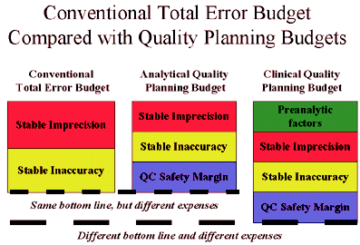
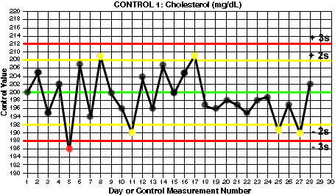
Total allowable error (TEa)
Bron: J.O.Westgard
Notes:
40
40
40

Slide 41
7.3.2 APS op basis van totale meetfout (TEa) versus meetonzekerheid (MU)
APS kan worden gebaseerd op
total error concept (TE)
toegestane meetonzekerheid (allowable measurement uncertainty, MUa)
meetonzekerheid gevestigd begrip in metrologie en afgeleide toepassingsgebieden (o.a. ISO)
binnen de klinische chemie begint dit begrip ingang te krijgen
TEa buiten klinische chemie niet gangbaar

Slide 42

Total error en Meetonzekerheid zijn principieel verschillende concepten
TEa geeft bereik aan waarbinnen de meetuitkomst zou moeten vallen uitgaande van juiste waarde
MUA geeft bereik aan waarbinnen juiste waarde zich met bepaalde waarschijnlijkheid bevindt, uitgaande van de meetuitkomst
Total error: gewicht = 85 ± 1 kg
Meetonzekerheid: gewicht = 84-86 kg

Slide 43
Total error
Total error (TE) of Total Analytical Error (TAE)
totale fout (error), combinatie van toevallige (random) en systematische fout
imprecisie (%CV) en inaccuracy (%bias)
TE=%bias + (1,96*%CV)
Oosterhuis W et al. (2017) The use of error and uncertainty methods in the medical laboratory. Clinical Chemistry and Laboratory Medicine (CCLM), 56(2) http://dx.doi.org/10.1515/cclm-2017-0341

Slide 44
Meetonzekerheid (Measurement uncertainty)
meetonzekerheid - mate van onzekerheid (twijfel) over een meetresultaat
U = 2 * u
u = ((SD_{intra-assay})² + (SD_{inter-assay})²)^{1/2}
U = meetonzekerheid
u = standaard onzekerheid
A = SD van intra-assay precisie
B = SD van inter-assay precisie
randox.com/mu-vs-te

Slide 45





intermezzo - metrologie
metingen noodzakelijk voor alle activiteiten:
techniek, productie en bouw
handel en dienstverlening
ICT
justitie, veiligheid en openbaar bestuur
milieu en agrarische sector
landbouw, natuur en visserij
media en communicatie
onderwijs, cultuur en wetenschap
toerisme, recreatie en horeca
transport en logistiek

Slide 46
Meetonzekerheid

Slide 47

intermezzo - metrologie
metingen noodzakelijk voor alle activiteiten:
techniek, productie en bouw
handel en dienstverlening
ICT
justitie, veiligheid en openbaar bestuur
milieu en agrarische sector
landbouw, natuur en visserij
media en communicatie
onderwijs, cultuur en wetenschap
toerisme, recreatie en horeca
transport en logistiek
klinische chemie uitzondering op rest van de wereld...

Slide 48
medische laboratoria gebruiken veelal TE-concept
  toegestane error-budget (total allowable error, TEa)
  gebaseerd op biologische variatie (BV), resp. state of the art
  error-budget wordt opgedeeld in maximaal toelaatbare variatie en maximaal toelaatbare bias
  beide componenten worden bij elkaar opgeteld
In literatuur veel discussie over TEa-concept
  optellen variatie en bias is feitelijk onjuist; leidt tot overschatting error-budget [Oosterhuis en Coskun, 2018]
  TEa-model veronderstelt dat bias constant is, terwijl deze in de praktijk fluctueert doordat de verschillende bronelementen die tezamen voor de bias zorgen ook fluctueren
  Deze variabiliteit wordt wel meegenomen in het MU-model omdat hierbij wordt uitgegaan van lange-termijn imprecisie, maar ook dat significante bias afwezig is
Als laboratorium kiest APS op TEa-concept te baseren, betekent dit dat er gefundeerde en specifieke APS vastgesteld moeten worden voor zowel analytische imprecisie (CVa) als bias
Oosterhuis WP, Coskun A. Sigma metrics in laboratory medicine revisited: We are on the right road with the wrong map. Biochem Med (Zagreb). 2018 Jun 15;28(2):020503

Slide 49
In MU-concept wordt bias niet zomaar geaccepteerd en zijn maatregelen steeds gericht op minimalisering van bias
Ook bij toepassing van dit concept dient APS gedefinieerd te worden voor de MU
Bij zowel TEa- als MU-concept is het mogelijk voor ieder afzonderlijke laboratoriumtest een (statistisch) onderscheid te maken in APS-criteria voor minimale, wenselijke en optimale performance, conform Fraser et al. [1997]. Het is de verantwoordelijkheid van het laboratorium hierin een beredeneerde keuze te maken.
Pre-analytische en/of post-analytische onzekerheden kunnen uitslag beïnvloeden. APS definiëren! (Aanbeveling 5).
Zie ook Bijlage D.
Fraser CG et al. Proposals for setting generally applicable quality goals solely based on biology. Ann Clin Biochem. 1997; 34: 8-12.

Slide 50
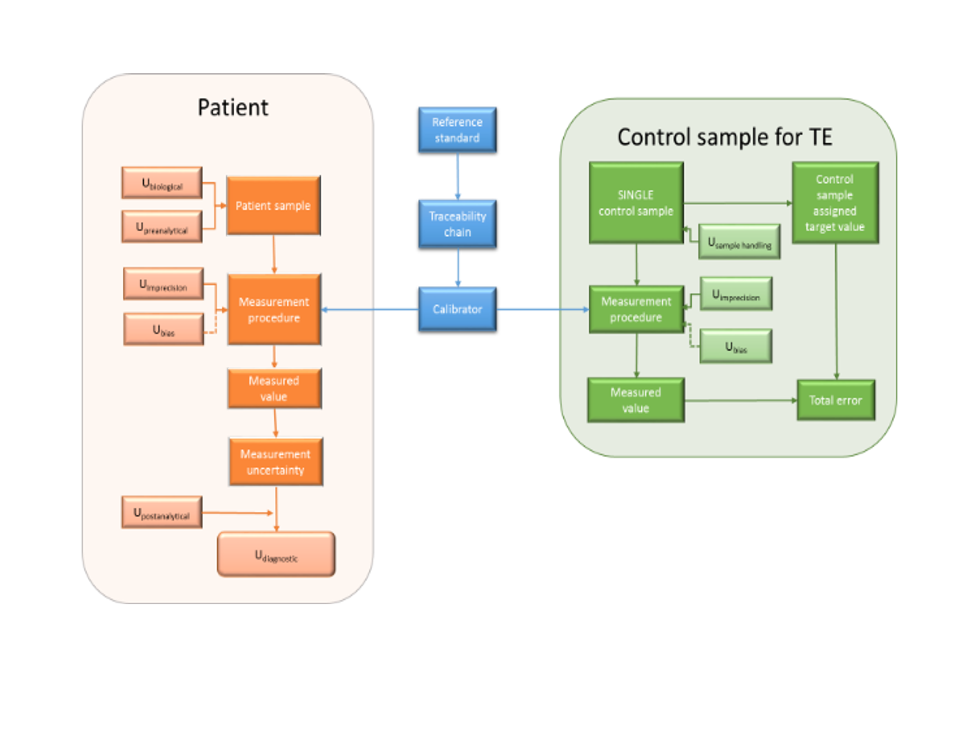
Bijlage D Meetonzekerheid versus Total Error concept
Oosterhuis et al., 2018

Slide 51
7.4.2 Grondslag SD-waarde
Sommige laboratoria baseren SD niet alleen op analytische methode-imprecisie, maar houden ook rekening met klinische tolerantie van de test:
tolerantie wordt ruimer gesteld dan enkel op basis van SD
vaak in combinatie met standaard 2SD-controleregels
controlegrenzen hebben geen directe relatie meer met de analytische spreiding
Overwegingen voor deze keuze:
Levey-Jennings grafieken (ogenschijnlijk) eenduidig te interpreteren
gebruik maken van standaardset 2SD-controleregels
beperkingen in QC-systemen
  informatiesystemen sterk georiënteerd op conventionele Westgard QC-regels
Aangezien de methode feitelijk onjuist is(er is immers geen sprake van een standaarddeviatie), wordt deze door de werkgroep ontraden
Dringend advies: maak bij inrichting SQC gebruik van daadwerkelijk behaalde analytische SD

Slide 52

Leidraad
  Belangrijkste onderwerpen
  Stroomschema
  Aanbevelingen
Inleiding QC
Analytische Prestatie Specificatie (APS)
Total Error of Meetonzekerheid
Virtuele analyzer
Westgard QC
Six Sigma
PBRTQC (Voortschrijdend gemiddelde)

Slide 53
7.4.1 Individueel versus virtueel analyzer model
Meer analyzers, keuze:
SQC voor iedere analyzer individueel, met eigen doel en/of SD-waarden
virtuele analyzermodel:
  meer dan één analyzer voor dezelfde analyse (evt. meer locaties)
  patiëntenmonsters worden aan willekeurige analyzer aangeboden
  resultaten worden onder dezelfde rapportregel gerapporteerd
van Rossum HH, van Schrojenstein Lantman M, Severens M, Vermeer HJ, Verboeket-van de Venne WPHG, Oosterhuis W, de Jonge N. Quality control in the Netherlands; todays practices and starting points for guidance and future research. Clin Chem Lab Med 2024; 62: 2177-2184.

Slide 54
7.4.1 Individueel versus virtueel analyzer model
kwaliteitseisen betreffen virtuele analyzer
stringentere eisen aan de individuele analyzers
  SD’s berekend voor virtuele analyzermodel zijn hoger dan SD’s van één analyzer
  sigmascore navenant lager, waardoor strengere bewaking nodig
prestatie-eisen één analyzer niet zonder meer toepasbaar voor virtuele analyzer
analyzers worden individueel gecontroleerd op afwijkingen
bijdragen van meetunit aan totale SD dient bekend te zijn
correcties bias bij afwijkende meetunit!
van Rossum HH, van Schrojenstein Lantman M, Severens M, Vermeer HJ, Verboeket-van de Venne WPHG, Oosterhuis W, de Jonge N. Quality control in the Netherlands; todays practices and starting points for guidance and future research. Clin Chem Lab Med 2024; 62: 2177-2184.

Slide 55
8.11 Borgen vergelijkbaarheid analyzersystemen (binnen laboratoriumorganisatie)
voorwaarden inrichting virtuele analyzer concept
bij verificatie van individuele analyzers onderlinge bias zoveel mogelijk reduceren
toch een bias? bias moet kleiner zijn dan de toegestane bias
imprecisie dient kleiner te zijn dan toegestane imprecisie
toegestane fout (error budget) voor elke analyzer < MAU, respectievelijk TEa (Aanbeveling 8)
vaststelling doelwaarden door gewogen gemiddelde alle analyzers
overall-SD bepaald door inloop van alle analyzers met langlopende gepoolde variatiecoëfficiënt
NB: totale SD groter, ook al zijn alle analyzers binnen de norm
altijd bijdrage van tussen-analyzer variatie, die niet met factoren kan worden gecorrigeerd
Selectie Westgardregels per bepaling
APS is gebaseerd op 1-analyzer situatie, voor een conglomeraat kan die norm lastig zijn

Slide 56
8.11 Borgen vergelijkbaarheid analyzersystemen (binnen laboratoriumorganisatie)
continue geldigheid doelwaarden IQC-levels en doelwaarde-SD’s
hoe meer QC-data, des te groter kans dat doelwaarde ‘juist’ is en doelvariatie realistisch
periodieke herziening van doelwaarden
actualisatie Westgardregels op basis van de opnieuw berekende Sigma score
Voor relevante bepalingen tevens een Patient Moving Average (PMA) inrichten
PMA biedt extra veiligheidsklep bij virtuele analyzer met veel systemen en/of locaties (Aanbeveling 7)

Slide 57
8.11 Borgen vergelijkbaarheid analyzersystemen (binnen laboratoriumorganisatie)
Frequentie IQC virtuele analyzer (aan individuele analyzers) gebaseerd op:
sigmascore
overschrijding controleregels
consequenties aantal patiënten dat moet worden opgeroepen bij recall
Risico-analyse:
aantal situaties waardoor gestelde eisen virtuele analyzer niet worden gehaald:
Situatie | Eis
Reagensfout op een analyzer | detectie door een afwijkende IQC
Reagensfout op alle analyzers | detectie door een trendbreuk van de IQC op alle analyzers
Kalibratieprobleem op een analyzer | detectie door een afwijkende IQC op deze analyzer
Kalibratieprobleem op alle analyzers | detectie door een trendbreuk van de IQC op alle analyzers
Hardware-probleem | detectie door een afwijkende IQC op deze analyzer

Slide 58
8.11 Borgen vergelijkbaarheid analyzersystemen (binnen laboratoriumorganisatie)
EQC borging IQC:
virtuele analyzer: geen hiërarchie tussen analyzers (geen moeder-dochter apparaten)
iedere analyzer willekeurig blootstellen EQC
één set EQC; elke ronde ringonderzoek at random op een individuele analyzer bepalen
elke analyzer wordt in de loop van de tijd meegenomen in EQC-ronde
principe one fit for purpose, all fit for purpose:
voor elke bepaling beslisranges EQC-uitslag vaststellen
per bepaling zoveel mogelijk identieke reagens- en kalibratielots
stappenplan voorhanden zodra EQC-resultaat buiten beslisrange valt
  (omgekeerde principe one wrong, all wrong)
  onderzoek naar oorzaak variatie/bias van betreffende systeem
  correlatieonderzoek over alle analyzers
  eventuele bias corrigeren met een factor

Slide 59
Alternatieve aanpak indien meerdere analyzers en/of multilocaties, maar geen virtuele analyzer
Doel: bewaken dat uitslagen uitwisselbaar blijven
per analyzer per bepaling eigen doelwaarden en doel-SD’s vaststellen (Aanbeveling 9)
alle resultaten per bepaling controleren tegen vooraf vastgestelde doelwaarde en doel-SD’s
Doelwaardes en doel-SD’s ontleend aan:
biologische variatie
EQC-data
verificatiedata initiële analyzersysteem,
  moeder-dochter-principe
  NB: zodra doelwaarden en doel-SD’s worden ontleend aan gemiddelde (IQC)-resultaten van meer systemen is er sprake van een virtuele analyzer
Prestaties individuele bepalingen in de tijd grafisch volgen m.b.v. overlay Levey-Jennings plots
overschrijding gestelde grenzen voor elke analyzer in oogopslag duidelijk

Slide 60
Aanbeveling 8
Het virtuele analyzermodel is toepasbaar indien de bias, onderlinge bias en imprecisie van alle analyzers tezamen binnen de Tea, respectievelijk MAU voor de virtuele analyzer vallen.
(zie 8.11)

Slide 61
Aanbeveling 8
Indien een laboratoriumorganisatie niet kiest voor een virtuele analyzer, maar wel te maken heeft met meer analyzers en/of meer locaties, kan een alternatieve aanpak gekozen worden om individuele laboratoriumbepalingen dusdanig te bewaken dat de uitslagen uitwisselbaar blijven. Voor ieder afzonderlijk systeem dient dan per bepaling eigen doelwaarden en doel-standaarddeviaties te worden vastgesteld en adequaat bewaakt.
(zie 8.11)

Slide 62
7.4 Vaststellen van de imprecisie
Spreidingsmaat voor imprecisie is standaarddeviatie (SD)
Verschillende manieren om imprecisie vast te stellen (met oplopende variatie):
herhaalbaarheid (repeatability, “binnen run”: onder gelijkblijvende condities)
intermediate reproducibility (“tussen run”, tussenvorm)
reproduceerbaarheid (verschillende labs, verschillende analysers, verschillende analisten)
SD en prestatie methode doorgaans vastgesteld o.b.v. intermediate reproducibility
één analyser, tijdsperiode bijv. 3 maanden, inclusief kalibratie- en reagenswisselingen

Slide 63
7.4 Vaststellen van de imprecisie
In essentie 3 mogelijkheden bepaling SD
O.b.v. alle metingen met verwijdering van uitbijters met bekende oorzaak
  conform ISO TS20914
  weergave condities waaronder patiëntenmonsters zijn bepaald
  correct meetonzekerheid
Geschoond voor uitbijters
  NB: QC-software gaat verschillend om met uitbijters
    Unity RealTime: geen uitbijterdetectie, maar automatische verwijdering alle afwijkende QC
    QCToday: eigen uitbijterdetectie, wordt niet meegenomen in statistiek
Moving range
  geschoond voor uitbijters en invloeden van shifts

Slide 64
Leidraad
  Belangrijkste onderwerpen
  Stroomschema
  Aanbevelingen
Inleiding QC
Analytische Prestatie Specificatie (APS)
Total Error of Meetonzekerheid
Virtuele analyzer
Westgard QC
Six Sigma
PBRTQC (Voortschrijdend gemiddelde)

Slide 65
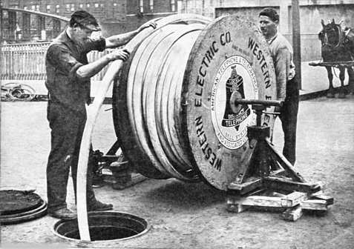

7.5 Westgard QC
sind jaren 1970-1980 in klinisch chemische laboratoria gebruikelijk:
criteria en beoordelingsmethodieken volgens Levey & Jennings [1950], respectievelijk Westgard et al. [1981]
kwaliteitscontrole gebaseerd op statistische benadering beschreven door Shewhart [1931]
gebaseerd op Western Electric rules
bedoeld voor productieproces en analoge telegraaf- en telefoonverbindingen
Shewart WA Economic control of quality of manufactured product. New York: Van Nostrand Company; 1931.
Western Electric company (1956) Statistical Quality Control Handbook (1 ed) Indianapolis, Indiana: Western Electric Co.
Westgard JO et al. T. A multi-rule Shewhart chart for quality control in clinical chemistry. Clin Chem. 1981; 27: 493-501.
Walter A. Shewhart
(1891-1967)

Slide 66
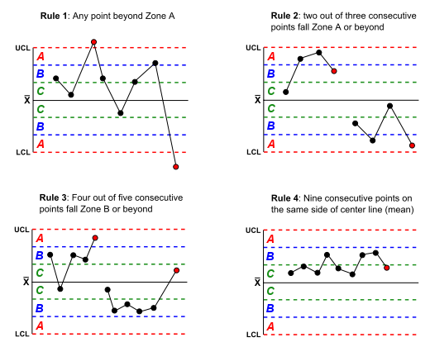
Western Electric rules
Western Electric company (1956) Statistical Quality Control Handbook (1 ed) Indianapolis, Indiana: Western Electric Co.
Afbeelding: Wikimedia.org

Slide 67
7.5 Westgard QC
Westgardregels:
combinatie bewakingsregels, zodat:
< 5% foutpositieve resultaten van IQC (probability for false rejection P_{fr} < 0.05)
sensitiviteit (power) aantonen significante fout (bias en toevallige fout/imprecisie) bij voorkeur 90% (probability for error detection P_{ed} > 0.90)
Westgard JO et al. T. A multi-rule Shewhart chart for quality control in clinical chemistry. Clin Chem. 1981; 27: 493-501.
Westgard JO, Burnett RW. Precision requirements for cost-effective operation of analytical processes. Clin Chem 1990; 36: 1629-1632.

Slide 68
7.5 Westgard QC
In oorspronkelijke publicatie van Westgard et al. [1981] combinatie van bewakingsregels toegepast als aan het ingangscriterium was voldaan (overtreding van de 1_{2S} regel)
In latere versies is deze voorwaardelijke regel vervallen
powerfuncties berekend o.b.v. combinatie bewakingsregels zonder voorwaardelijk criterium
Nog altijd algemeen gangbaar, hoewel Cotlove et al. reeds in 1970 beschreven dat tolerantiegrenzen afhankelijk zijn van analytische en biologische variatie
Cotlove E et al. Biological and analytical components of variation in longterm studies of serum constituents in normal subjects. III. Physiological and medical implications. Clin Chem 1970; 16: 1028-1032.
Westgard JO et al. T. A multi-rule Shewhart chart for quality control in clinical chemistry. Clin Chem. 1981; 27: 493-501.

Slide 69
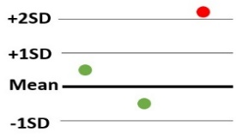
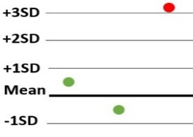
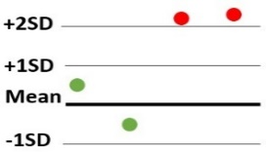
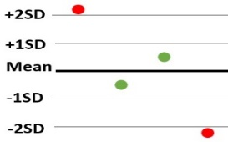
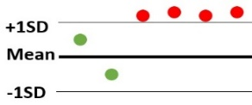
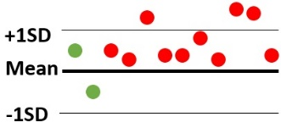
Regel | Criteria | Probleem | Voorbeeld
1_{2s} | Meting overschrijdt 2 standaarddeviaties boven of onder het gemiddelde | Juistheid en/of imprecisie
1_{3s} | Meting overschrijdt 3 standaarddeviaties boven of onder het gemiddelde | Juistheid en/of imprecisie
2_{2s} | 2 achtereenvolgende metingen overschrijden 2 standaarddeviaties aan dezelfde zijde van het gemiddelde | Juistheid en/of imprecisie
R_{4s} | 2 metingen in dezelfde reeks verschillen 4 standaarddeviaties of meer (bijvoorbeeld meer dan 2 SD boven, resp. onder het gemiddelde) | Imprecisie
4_{1s} | 4 achtereenvolgende metingen wijken aan dezelfde kant (boven of onder het gemiddelde) meer dan 1 SD af van het gemiddelde | Juistheid
10_{x} | 10 achtereenvolgende metingen geven resultaten aan dezelfde zijde t.o.v. gemiddelde (onder of boven) | Juistheid

Slide 70
Leidraad
  Belangrijkste onderwerpen
  Stroomschema
  Aanbevelingen
Inleiding QC
Analytische Prestatie Specificatie (APS)
Total Error of Meetonzekerheid
Virtuele analyzer
Westgard QC
Six Sigma
PBRTQC (Voortschrijdend gemiddelde)

Slide 71
7.6 Six Sigma
concept in 1986 bij Motorola door Bill Smith ontwikkeld
gericht op minimalisering van variabiliteit productie d.m.v. gestandaardiseerde methodiek voor meten van defecten
  meetinstrument
  methode
  managementstrategie
proces/product met geringe variatie t.o.v. tolerantie heeft betere kwaliteit dan proces/product met grotere variatie
sigmascore (sigma metric):
aantal standaarddeviaties proces- of productvariatie binnen de tolerantiegrenzen
hoe hoger de sigmascore, des te groter tolerantie voor eventuele verstoring van proces
Six Sigma product: 6 standaarddeviaties passen binnen tolerantiegrenzen
Six Sigma product heeft minder dan 3,4 defecten per miljoen (Defects Per Million Opportunities, DPMO)
binnen klinische chemie:
robuuste test als (spontane) verstoring test van maximaal 1,5 SD nog steeds analytisch en klinisch acceptabele uitslag geeft

Slide 72
Tabel 7.2. Sigmascore en corresponderende foutscore (DPMO)
Tabel 7.2. Sigmawaarde en corresponderende foutscore (DPMO)
Sigmascore | DPMO, proces zonder bias | DPMO bij systematische fout (bias) van 1,5 SD
1 | 317.400 | 697.700
2 | 45.400 | 308.770
3 | 2.700 | 66.810
4 | 63 | 6.210
5 | 0,57 | 233
6 | 0,002 | 3,4
DPMO=defects per million opportunities

Slide 73
Six Sigma – klinische chemie
Sigma = (TEa–bias)/CVa
TEa: total allowable error
CVa: analytische variatie (langlopend)
sigmascore berekenen over representatieve periode (bij voorkeur één of meer lot-lot wisselingen en één of meer kalibraties)
Sigmascore | Duiding
<3 | (zeer) matige analytische kwaliteit, niet alleen met multirules QC te beheersen
3-4 | geschikt voor beoogde doel, echter frequente controle noodzakelijk
4-6 | geschikt voor beoogde doel en met eenvoudige controle beheersbaar
>6 | uitstekende kwaliteit
Gras JM, Philippe M. Application of the Six Sigma concept in clinical laboratories: a review. Clin Chem Lab Med. 2007; 45: 789-796.
Schoenmakers CH et al Practical application of Sigma Metrics QC procedures in clinical chemistry. Clin Chem Lab Med. 2011; 49: 1837-1843.
Westgard JO, Westgard SA. Six Sigma Quality Management System and Design of Risk-based Statistical Quality Control. Clin Lab Med. 2017; 37: 85-96.

Slide 74
Aanbeveling 6
Sigmascores (sigma metrics) worden periodiek geëvalueerd, bijvoorbeeld eens per 2-4 jaar en wanneer daar aanleiding toe is, bijvoorbeeld bij aanpassingen aan IQC-inrichting.
(zie 7.6.3)

Slide 75
7.7 Risico-gebaseerde QC
Risico-gebaseerde QC
sigmascore
aantal patiënten of patiëntenmonsters dat wordt blootgesteld aan het risico
maximale grootte van analytische run (max aantal patiëntenmonsters tussen twee controlemomenten) o.b.v. maximaal aantal mogelijke fouten dat niet wordt gedetecteerd met specifieke controleregels (E(Nuf))
E(Nuf) = Expected Number of Increased Unreliable Final Results
Parvin CA, Gronowski AM. Effect of analytical run length on quality-control (QC) performance and the QC planning process. Clin Chem 1997;43:2149-54
Bayat H. Selecting multi-rule quality control procedures based on patient risk. Clin Chem Lab Med. 2017 Oct 26;55(11):1702-1708.

Slide 76
8.5 Selectie van periodiciteit
Meetmoment op de dag en frequentie vaststellen op basis van:
sigmascore of Bracketed Risk-Based methodiek
  zie ook Schoenmakers et al., 2011
Omvang run tussen twee meetmomenten
  impact recall procedure
praktische aspecten
  meer controles op multi-analyzer
  controles met slechtste performance geven doorslag
Impact klinische besluitvorming
  bijv. afstemmen op dialyse

Slide 77
Leidraad
  Belangrijkste onderwerpen
  Stroomschema
  Aanbevelingen
Inleiding QC
Analytische Prestatie Specificatie (APS)
Total Error of Meetonzekerheid
Virtuele analyzer
Westgard QC
Six Sigma
PBRTQC (Voortschrijdend gemiddelde)

Slide 78
7.8 Patient-Based Real-Time Quality Control (PBRTQC)
1965 introductie Average of Normals (AoN) als QC-instrument
nieuwe algoritmen ontwikkeld
toepassing beschreven voor gebruik als lopend patiëntgemiddelde
  lopend gemiddelde
  lopende mediaan
  exponentieel gewogen lopend gemiddelde (EWMA)
  algoritmen ontwikkeld door Brian Bull (XbarM, XbarB)
algoritmen vaak ondersteund door software aanwezig op klinische laboratoria
analyzersoftware
hemocytometrie-apparatuur
laboratoriuminformatiesysteem
Hoffmann RG, Waid ME The “average of normals” method of quality control. Am J Clin Pathol 1965; 34,2:134- .

Slide 79
7.8 Patient-Based Real-Time Quality Control (PBRTQC)
PBRTQC aanvulling op IQC indien SQC niet toereikend voor adequate analytische kwaliteitsbewaking
bijv. meetmethoden met sigmascores ≤ 4
continue meetmethoden met risico op snel ontstaan van meetfouten
meetmethoden waarvoor geen stabiel of commuteerbaar QC materiaal beschikbaar is
detectie en correctie klinisch relevante fouten vóór geplande QC-meting
verminderen controlefrequentie interne QC m.b.v. PBRTQC, mits goed gevalideerd
Fleming JK, Katayev A. Changing the paradigm of laboratory quality control through implementation of real-time test results monitoring: For patients by patients. Clin Biochem. 2015; 48: 508-513.
van Rossum HH. Technical quality assurance and quality control for medical laboratories: a review and proposal of a new concept to obtain integrated and validated QA/QC plans. Crit Rev Clin Lab Sci 2022; 59: 586-600.
van Rossum HH et al. Benefits, limitations, and controversies on patient-based real-time quality control (PBRTQC) and the evidence behind the practice. Clin Chem Lab Med 2021; 59: 1213-1220.
van Rossum HH, van den Broek D. Ten-month evaluation of the routine application of patient moving average for real-time quality control in a hospital setting. J Appl Lab Med 2020; 5: 1184-1193.
van Rossum HH, Kemperman H. Implementation and application of moving average as continuous analytical quality control instrument demonstrated for 24 routine chemistry assays. Clin Chem Lab Med 2017; 55: 1142-1151.

Slide 80
7.8 Patient-Based Real-Time Quality Control (PBRTQC)
Aanbeveling 7:
Patient-Based Real-Time QC (PBRTQC) kan in sommige gevallen de analytische kwaliteitsbewaking versterken. Dergelijke systemen kunnen worden ingezet in het geval van evidente tekortkomingen van of beperkingen aan het uitvoeren van IQC op basis van controlematerialen.
(zie 7.8)

Slide 81
7.8 Patient-Based Real-Time Quality Control (PBRTQC)
Continue analytische kwaliteitsbewaking binnen analytische run door beoordeling elk nieuw resultaat
Praktische implementatie grote uitdaging:
tijdsintensief
vergt onderhoud
fout-detectie eigenschappen per laboratorium verschillend
Recent vorderingen door
simuleren van fout-detectie eigenschappen van lopende patiëntgemiddelden
verkrijgen van laboratoriumspecifieke instellingen
(Instellingen kunnen aanzienlijk verschillen tussen klinische laboratoria)
van Rossum HH. When internal quality control is insufficient or inefficient: Consider patient-based real-time quality control! Ann Clin Biochem. 2020; 57: 198-201.

Slide 82
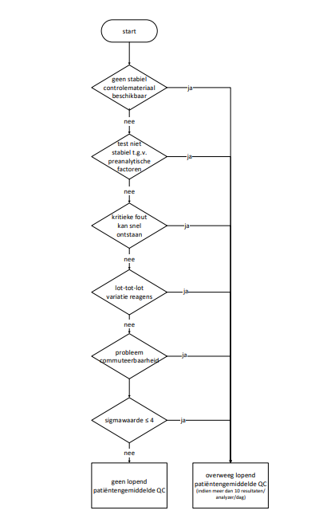
Wanneer is PBRTQC van toegevoegde waarde?
hoog bepalingsvolume
lage variatie in uitslagen
twee strategieën:
1. toevoegen als IQC tekortschiet
analieten een lage sigmascore
risico op acuut falen meetsystem (bijv. ISE electrode)
geen, instabiel of niet commuteerbaar controlemateriaal (bijv. hemocytometrie QC)
2. controlemetingen efficiënter inrichten
praktisch: start met implementeren voor meest kritische tests

Slide 83
Optimalisatie en validatie instelling voor lopende patiëntengemiddelden
Essentiële criteria voor een lopend patiëntengemiddelde procedure:
beheersbaar aantal alarmen
  alarmmoeheid vermijden
bekend welke fouten wel en niet kunnen worden gedetecteerd
  bijdragen aan algehele kwaliteitsborging van test
  aantal IQC-metingen verminderen.
trial-and-error methoden
in de praktijk nog steeds meest gebruikt
beschrijven alleen de variatie van gemiddelde waarden
gericht op beheersbaar aantal alarmen
geen geobjectiveerd inzicht in foutdetectieprestaties en of ze überhaupt van waarde zijn
Recent ontwikkelde simulatiemethoden voor foutdetectie
optimalisatie en validatie procedures d.m.v. simulaties op laboratoriumspecifieke datasets
bias detectiecurves (voor optimalisatie) en validation charts (voor validatie)

Slide 84
Bias detectiecurves zijn weergegeven voor 5 procedures voor berekening van lopende patiëntengemiddelden na het uitvoeren van errordetectie simulaties. De weergegeven lopende patiëntengemiddelden in de figuur berekenen het gemiddelde van de laatste 5, 10, 25, 50 of 100 calciumresultaten. De gekleurde lijnen geven het mediaan aantal patiëntenresultaten weer dat nodig is voor errordetectie. Deze bias detectiecurves kunnen vervolgens worden gebruikt om het optimale algoritme te selecteren voor lopend patientgemiddelde.

Slide 85
Figure H.2. MA validation chart of a calcium MA QC.
De validation chart is verkregen voor een lopende patiëntengemiddelde voor calcium dat het gemiddelde berekent van de laatste 25 patiëntenresultaten. De rode kolommen geven het mediane aantal patiëntenresultaten weer dat nodig is voor foutdetectie en de error-bars het 95% interval van het aantal testen dat nodig is geweest voor foutdetectie. De Moving Average validation chart wordt gebruikt voor het valideren van de errordetectie eigenschappen van een lopend patiëntengemiddelde. Als voorbeeld; figuur H.2. laat zien dat een fout van 10% met een kans van 50% wordt gedetecteerd in 14 patiënten resultaten, en met een kans van 97,5% in 33 patiëntenresultaten. Voor het detecteren van grotere fouten zijn minder patiënten resultaten nodig

Slide 86
ICT-inrichting voor lopende patiëntengemiddelden, grafieken daarvan en alarmbeheer
Programmeren van lopende patiëntengemiddelden-instellingen
  truncatiegrenzen
  algoritme
  controlegrenzen
software
  analyzersoftware (bijv. hemocytometrie)
  middleware
  LIS-systeem en gebruik op niveau analyzer
24/7 Real-time alarmering van analisten voor continue analytische kwaliteitsbewaking
weergave lopende patiëntengemiddelden in relevante grafieken voor beoordeling.
i.v.m. groot aantal resultaten, lopende patiëntengemiddelden in aparte grafiek tonen
  (niet samen met IQC)

Slide 87
Ontwerp en implementeer een alarmprotocol
QC z.s.m. uitvoeren: inzicht of er een grotere kritieke fout is (of niet)
Dupliceer uitslagen (bijv. 4) op een dubbel analyzer systeem; maakt detectie mogelijk van tijdelijke assayfouten of fouten die moeilijk te detecteren zijn met IQC (bijv. tests met een lage sigmawaarde)
Recente uitslagen controleren (bijv. afzonderlijke patiënten met extreme uitslagen)
  Maak eventueel beslisregel om deze patiënten uit te sluiten van toekomstige PBRTQC-berekeningen

Slide 88


Slide 89
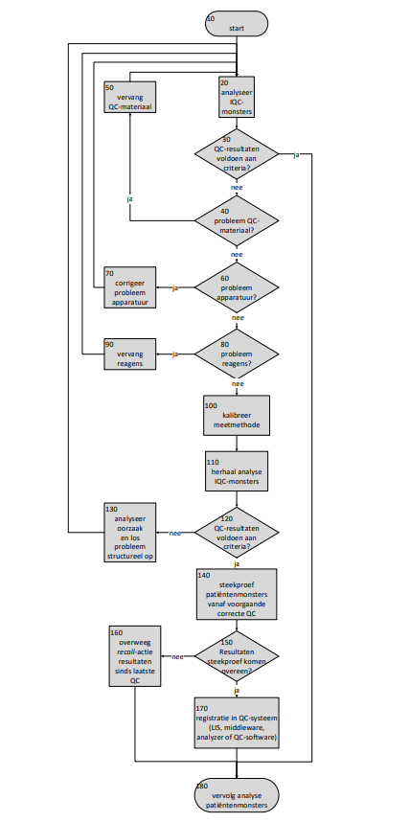
Stappenplan correctieve acties bij afwijkingen interne QC

